Slide 1
ACCESIBILIDAD WEB
CREAR PÁGINAS WEB ACCESIBLES PARA TODOS
SERGIO SÁNCHEZ CARRASCO

Slide 2
INDICE DE CONTENIDOS
INTRODUCCIÓN
¿QUÉ ES LA ACCESIBILIDAD WEB?
NORMATIVAS Y LEYES
IMPORTANCIA DE UN BUEN CÓDIGO HTML
ACTIVAR EL LECTOR DE PANTALLA
TEXTO ALTERNATIVO PARA IMÁGENES
DESCRIPCIÓN DE ENLACES
USO DE ETIQUETAS SEMÁNTICAS
ETIQUETAS ARIA-LABEL EN FORMULARIOS
ROLES DE ACCESIBILIDAD
HERRAMIENTAS DE EVALUACIÓN DE LA ACCESIBILIDAD
BUENAS PRÁCTICAS
RESUMEN

Slide 3
1. INTRODUCCIÓN
La accesibilidad web es muy importante, aumentan las personas a las que llegamos y por tanto nuestro alcance. Y además ayudamos a personas con discapacidad a integrarse mejor.
Tiene impacto social y legal la accesibilidad web
Beneficios económicos y del posicionamiento web gracias al SEO.

Slide 4
2. ¿QUÉ ES LA ACCESIBILIDAD WEB?
Consiste en crear webs accesibles para todo tipo de públicos.
El objetivo es desarrollar webs que sean accesibles y utilizables por personas con discapacidades.

Slide 5
3. NORMATIVAS Y LEYES
Las leyes europeas exigen que las páginas web sean accesibles para todos.
Hay una serie de requisitos legales y es obligatorio su cumplimiento.

Slide 6
4. IMPORTANCIA DE UN BUEN CÓDIGO HTML
Un buen código mejora la accesibilidad, usar las etiquetas correctas, propiedades y atributos de las mismas…
Creación de un mejor DOM para lectores de pantalla.
Existen diferencias en el proceso que hace el navegador para crear páginas web para personas sin problemas y personas con discapacidad.

Slide 7
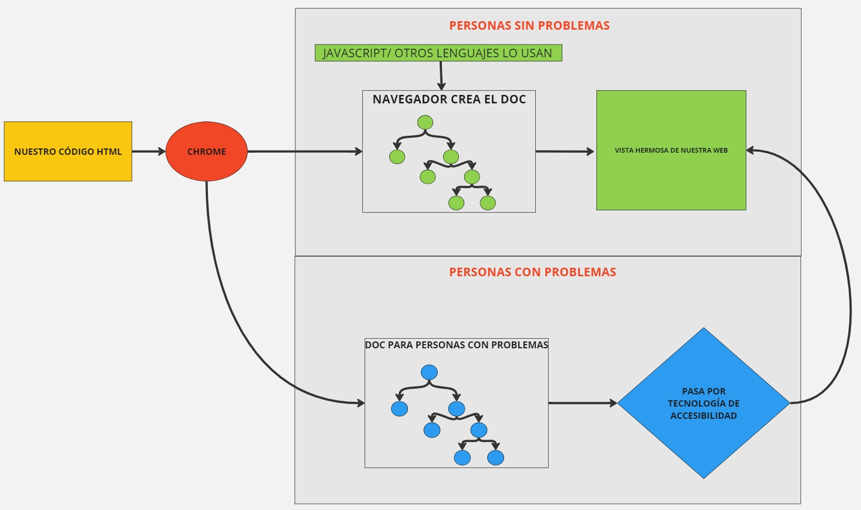
4. IMPORTANCIA DE UN BUEN CÓDIGO HTML

Slide 8
5. ACTIVAR EL LECTOR DE PANTALLA
Para desarrollar webs accesibles podemos probar a utilizar lectores de pantalla a la misma vez que creamos la web.
Ver vídeo que tiene Dalto sobre accesibilidad u otros vídeos.
Ejemplos de lectores de pantalla comunes: JAWS, NVDA, VoiceOver…

Slide 9
6. TEXTO ALTERNATIVO PARA IMÁGENES
Es importante ya que una persona ciega no puede ver una imagen.
Con la propiedad/atributo alt podemos definir y explicar qué se ve en la imagen.

Slide 10
7. DESCRIPCIÓN DE ENLACES
Uso del atributo aria label para clarificar que hace un enlace, hacia dónde nos lleva

Slide 11
8. USO DE ETIQUETAS SEMÁNTICAS
Muy importante como ya he dicho numerosas veces hacer un uso (lógico y razonable) de las etiquetas <main> <header> <aside> <nav> <footer>…
Mejoran la accesibilidad y el SEO considerablemente.

Slide 12
9. ETIQUETAS ARI-LABEL EN FORMULARIOS
Uso de la etiqueta aria-label en formularios para mejorar la accesibilidad.
<label for="name" aria-label="Introduce tu nombre">Nombre:</label>
<input type="text" id="name" name="name">

Slide 13

10. ROLES DE ACCESIBILIDAD
Asignación de roles con “role” muy importante.
Ejemplo:

Slide 14
11. HERRAMIENTAS DE EVALUACIÓN
Necesitamos usar herramientas de evaluación para saber cuan accesible, cuanto SEO, cual es el rendimiento… de nuestra página web.
Para ello lo podemos ver desde la vista “inspeccionar”.

Slide 15
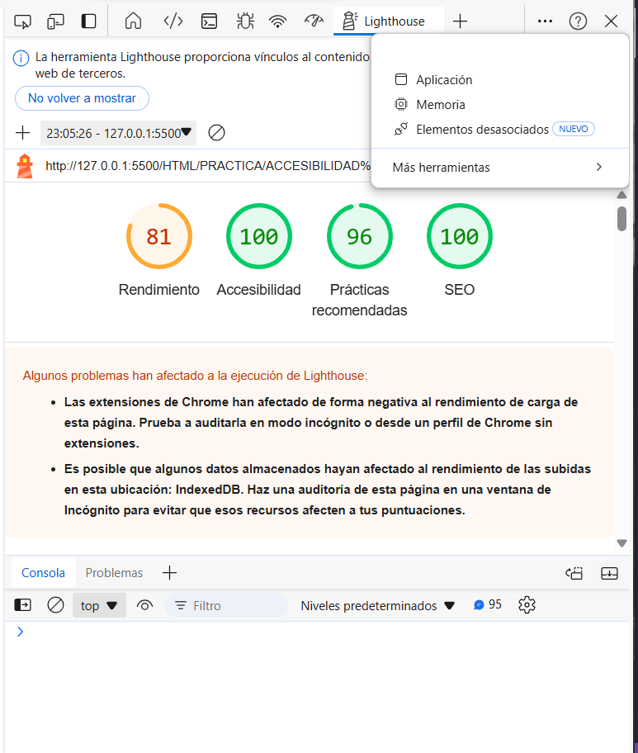
11. HERRAMIENTAS DE EVALUACIÓN

Slide 16
12. BUENAS PRÁCTICAS
Implementación de ari-label, aria-value… (distintos arias)
Usar las etiquetas optimas, usar labels…

Slide 17
13. RESUMEN
Vital hacer webs accesibles siguiendo los pasos anteriores.
Uso correcto de etiquetas
Lighthouse en inspeccionar
Para imágenes la propiedad alt=“”…

